Slide 1
Panorama do Transporte de PAX no Brasil
Profa. Debora Braga 2021

Slide 2
Ministério dos Transportes - 2023
O Ministério dos Transportes é o órgão da administração pública federal direta que tem como áreas de atuação a política nacional de transportes dos modais ferroviário, rodoviário e aquaviário, além de realizar ações no âmbito da marinha mercante, das vias navegáveis e dos portos fluviais e lacustres (excetuados os que estão sob a responsabilidade das companhias docas). O Ministério também possui competência para participar da coordenação dos transportes aeroviários e serviços portuários.

Slide 3
Organograma 2023 https://www.gov.br/transportes/pt-br/composicao/organograma
Secretaria Nacional de Aviação Civil
ANAC
Secretaria Nacional de Portos e Transportes Aquaviários
ANTAQ
Secretaria Nacional de Transportes Terrestres
ANTT
Secretaria Nacional de Trânsito
DNIT

Slide 4
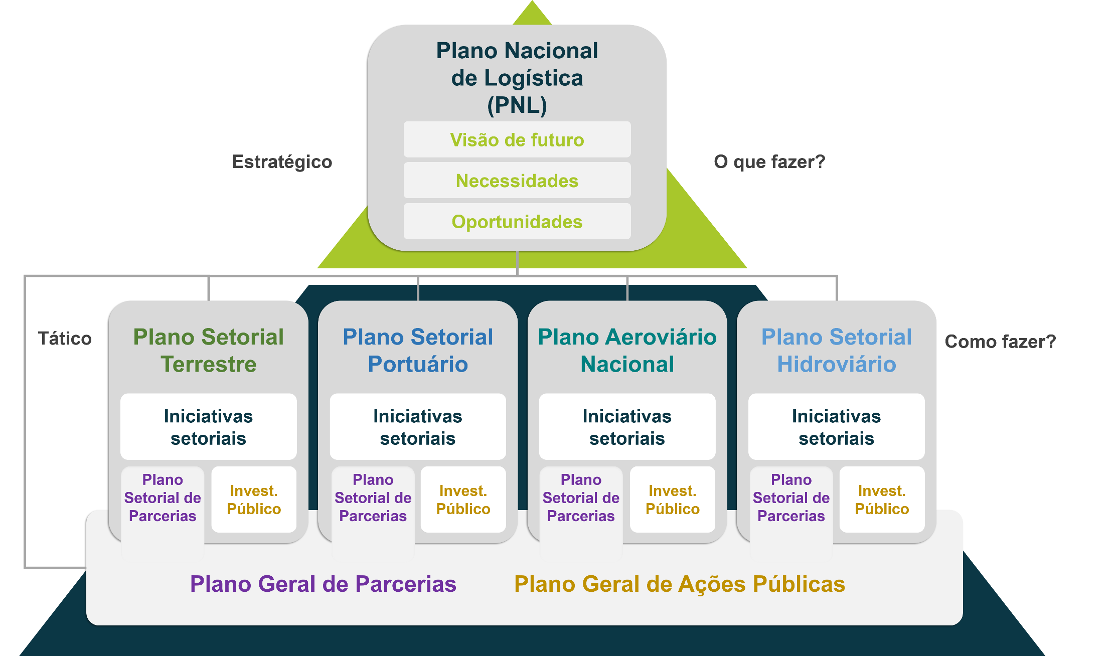
Plano Nac. de Logística e Transportes 2020 https://www.gov.br/transportes/pt-br/assuntos/politica-e-planejamento/politica-e-planejamento/planejamento-integrado-de-transportes

Slide 5
Ministério dos Transportes
Transporte terrestre
https://www.gov.br/transportes/pt-br/assuntos/transporte-terrestre
Plano Nacional de Logística e Transportes – PNLT
https://www.gov.br/transportes/pt-br/assuntos/transporte-terrestre/plano-nacional-de-logistica-e-transportes
Plano Setorial Terrestre
https://www.gov.br/transportes/pt-br/assuntos/transporte-terrestre/plano-setorial-de-transportes-terrestres

Slide 6
Transporte Marítimo
ANTAQ
https://www.gov.br/antaq/pt-br/assuntos/passageiros
CLIA Brasil (Cruise Line International Association)
https://abremar.com.br/wp-content/uploads/CLIA2022_V.FINAL04_WEB.COMPACT.pdf
Ministério de Portos e Aeroportos
https://www.gov.br/portos-e-aeroportos/pt-br/acesso-a-informacao/organograma-1
Porto de Santos - Autoridade Portuária de Santos S.A.
https://www.portodesantos.com.br/santos-port-authority/a-companhia/

Slide 7
Transporte Ferroviário
Associação Brasileira da Industria Ferroviária
https://abifer.org.br/operadora/operadoras-de-passageiros/
ABPF (Associação Brasileira de Preservação Ferroviária)
https://www.abpf.com.br/o-que-fazemos/
CPTM
https://www.cptm.sp.gov.br/sua-viagem/ExpressoTuristico/Pages/Expresso-Turistico.aspx

Slide 8
Transporte Rodoviário
ANTT
https://www.gov.br/antt/pt-br/assuntos/passageiros
ARTESP (Agência de Transporte do Estado de São Paulo)
http://www.artesp.sp.gov.br/Style%20Library/extranet/index.aspx
FRESP (Federação das Empresas de Trasnportes de Passageiros por Fretamento do Estado de São Paulo)
https://fresp.org.br/sobre-a-fresp/

Slide 9
Transporte Aéreo
ANAC
https://www.gov.br/anac/pt-br/acesso-a-informacao/institucional
INFRAERO
https://transparencia.infraero.gov.br/sobre-a-infraero/
SNEA - Sindicato Nacional das Empresas Aeroviárias
http://www.snea.com.br/associadas
ABEAR (Associação Brasileira das Empresas Aéreas
https://www.abear.com.br/sobre/

